Slide 1

Open cv – 차선 검출
Shin min woo
Challenge MOV

Slide 2
목차
1. 흰색 차선, 노란색 차선 검출
2. 사다리꼴 지정 후 원하는 영역(ROI) 표시
3. Canny - HoughLineP를 사용하여 차선 추출
4. 1 ~ 3을 합쳐서 대표 차선이 나오도록 표시

Slide 3
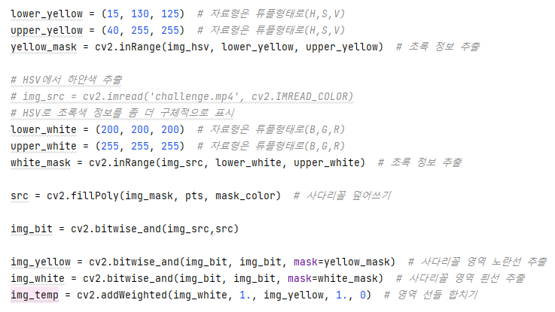

Yellow Line & White Line 검출

Slide 4
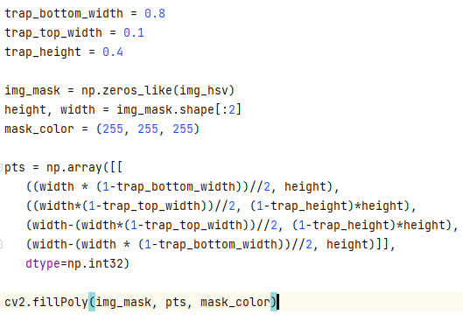
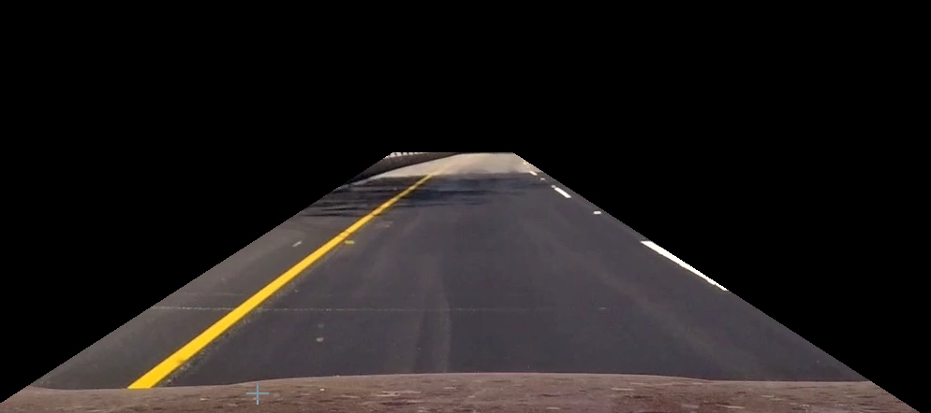
사다리꼴 지정 후 원하는 영역(ROI) 표시

Slide 5
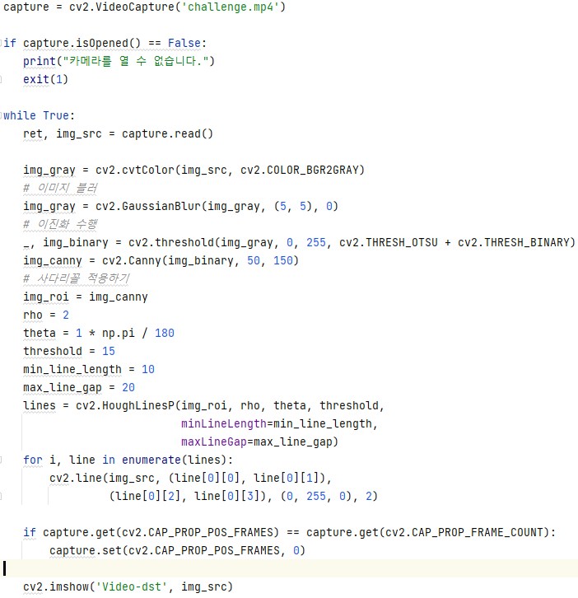
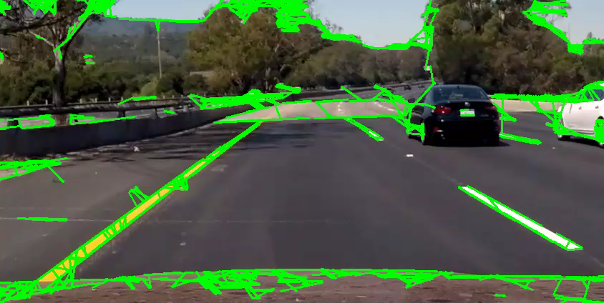
Canny - HoughLineP를 사용하여 차선 추출

Slide 6
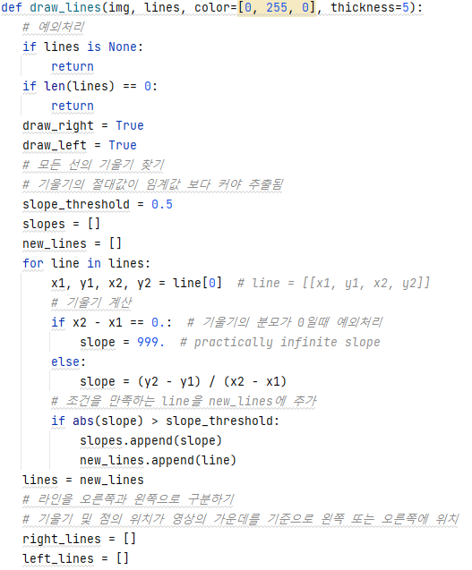
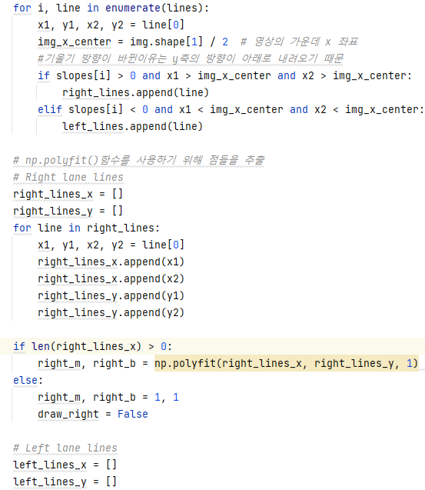
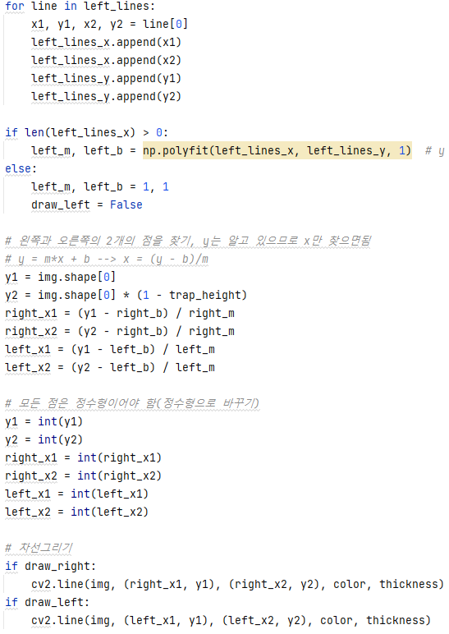
(1) 1 ~ 3 을 합쳐서 대표 차선이 나오도록 표시

Slide 7
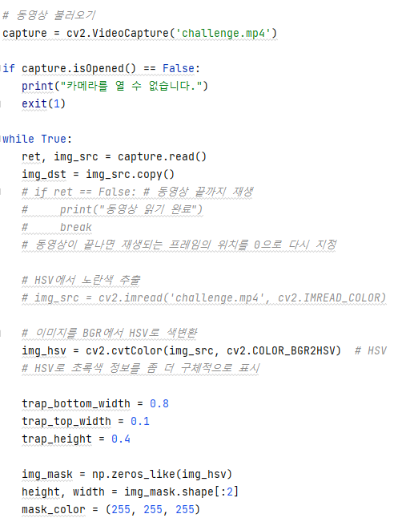
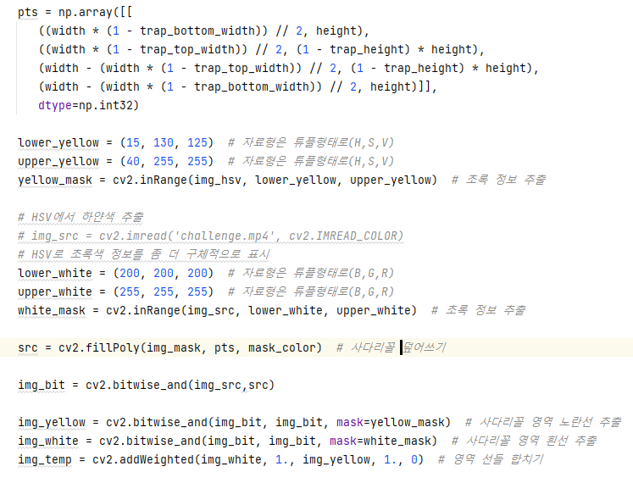
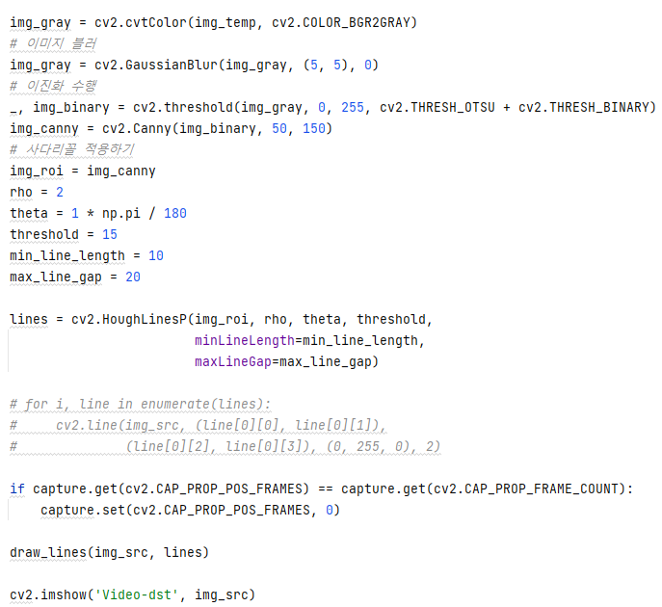
(2) 1 ~ 3 을 합쳐서 대표 차선이 나오도록 표시

Slide 8
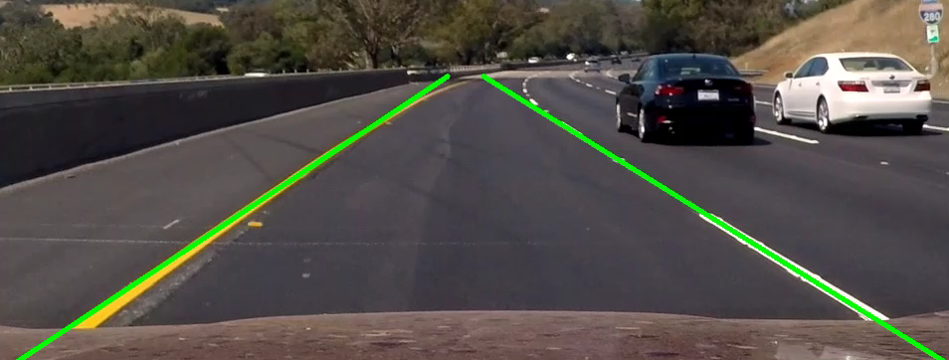

Slide 9
Open cv – 차선 검출
Shin min woo
New MOV

Slide 10
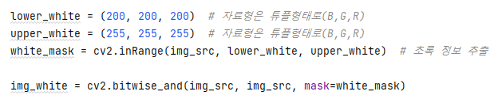
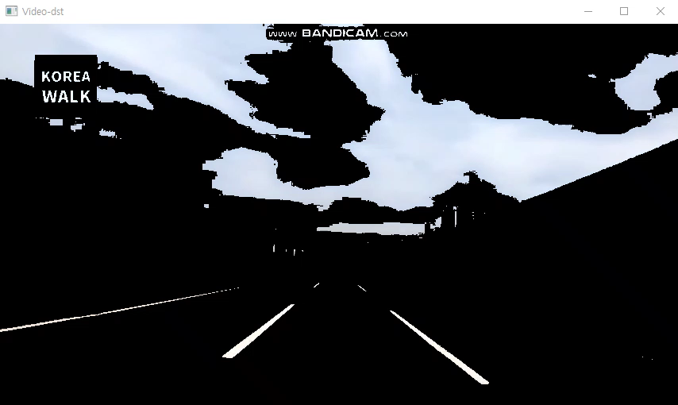
Road Line 검출

Slide 11
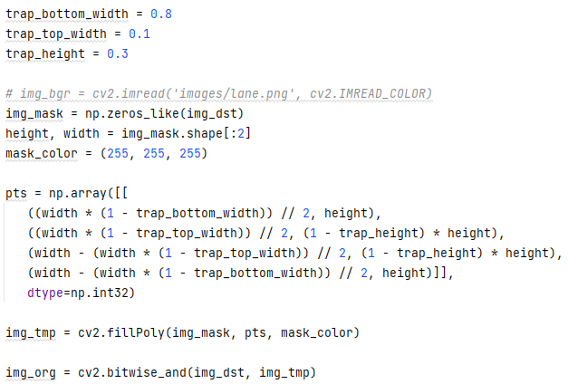
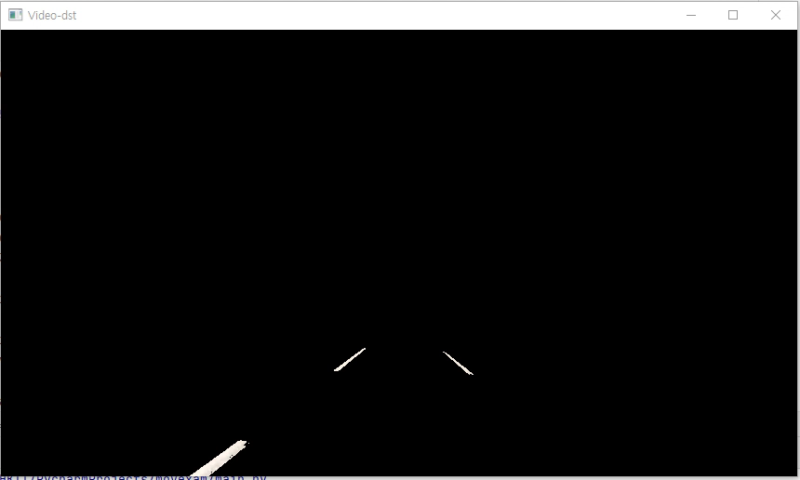
사다리꼴 지정 후 영역(ROI) 표시

Slide 12
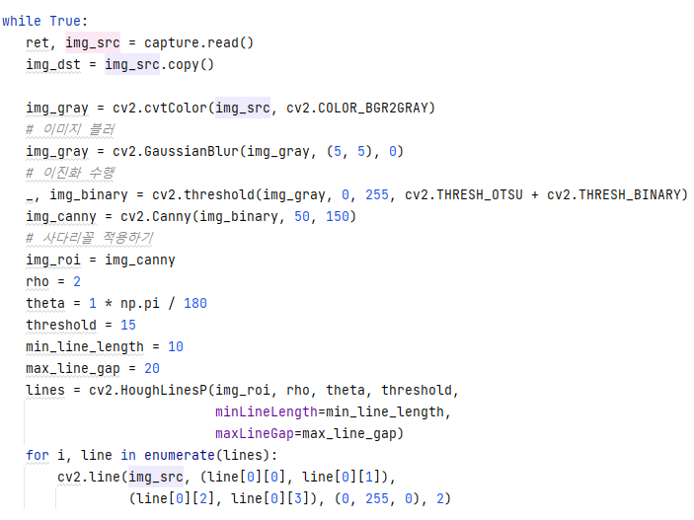
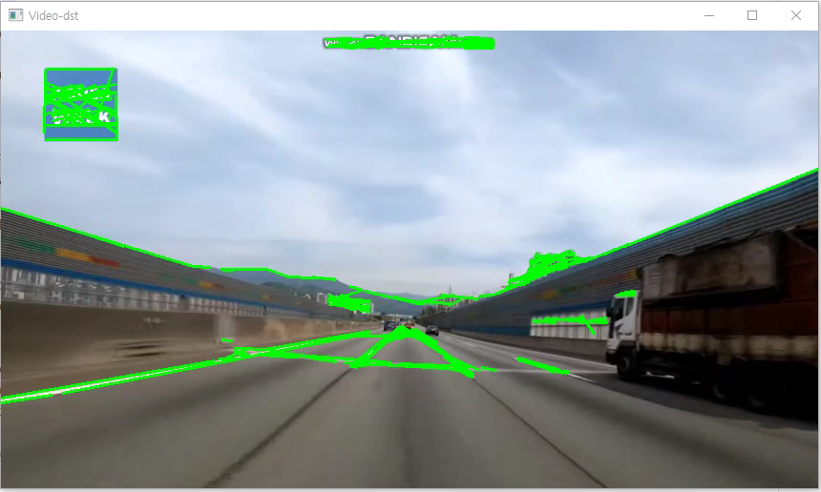
Canny - HoughLineP를 사용하여 차선 추출

Slide 13
(1) 1 ~ 3 을 합쳐서 대표 차선이 나오도록 표시

Slide 14
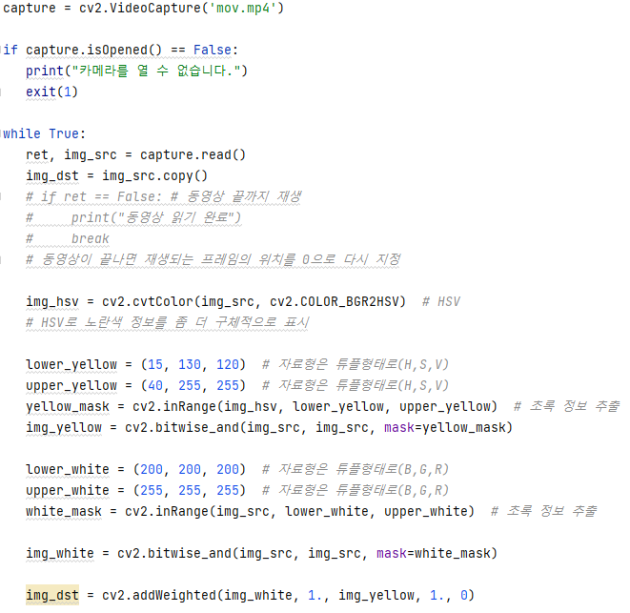
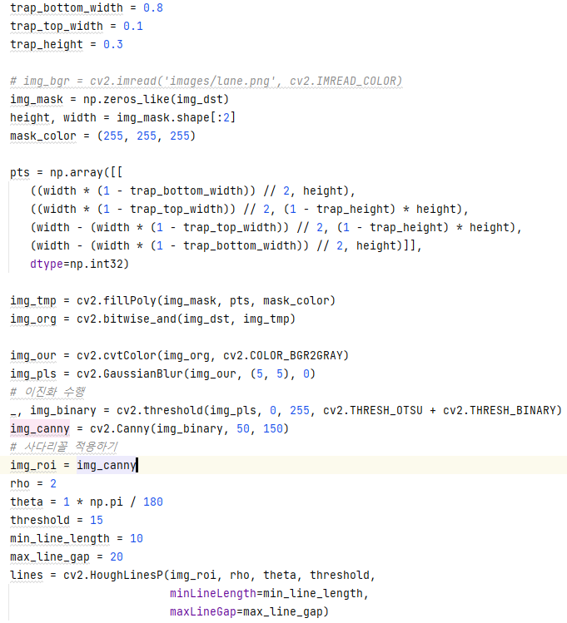
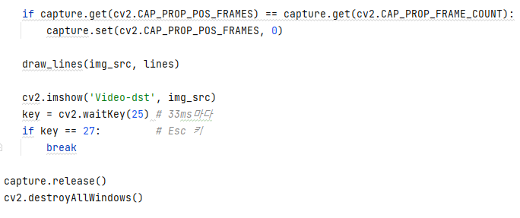
(2) 1 ~ 3 을 합쳐서 대표 차선이 나오도록 표시

Slide 15
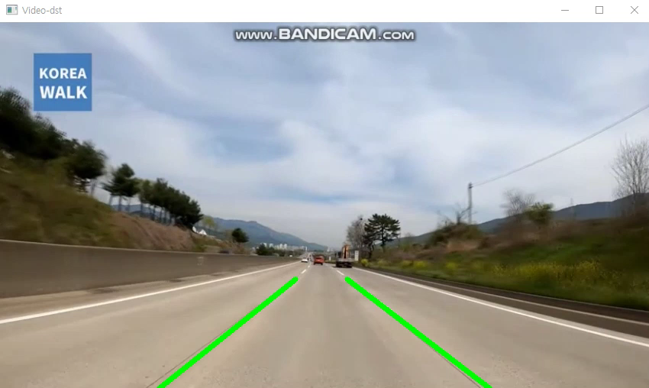

Slide 16
시청해 주셔서 감사합니다

